Slide 1


بإمكاننا منع الحروق
منع الحروق عند الأطفال

Slide 2
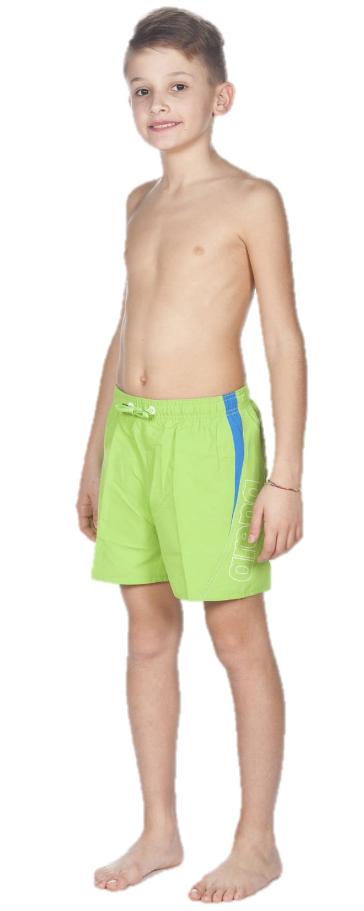
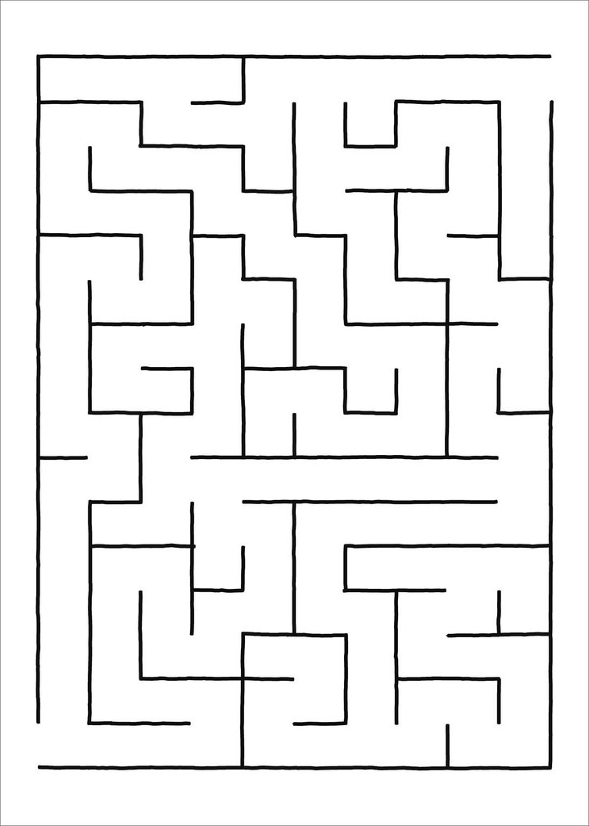

د
ت
ذ
ل
ما هو العضو ذو المساحة الاكبر
في جسم الانسان؟
ط
ح
ج
س
ل
عجل مساعدة
ا
ع
و

Slide 3
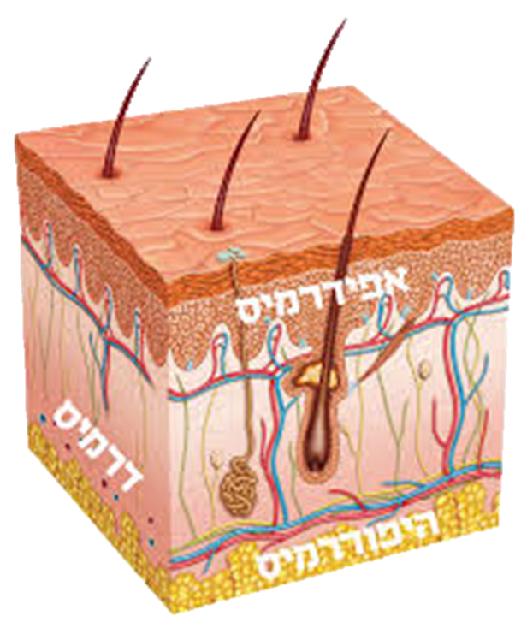
جلد الإنسان
هل تعلمون ?
  الجلد هو أكبرعضوعند جسم الإنسان !
  الجلد يكسو معظم مساحة الجسم ويشكل نسبة 15% من وزنه.
  الجلد مُركب من ثلاث طبقات أساسية :

Slide 4

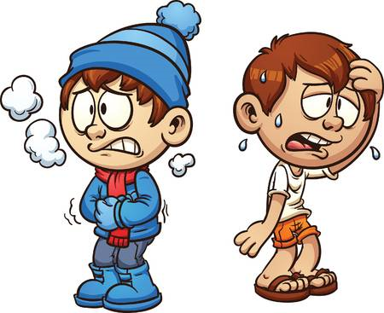
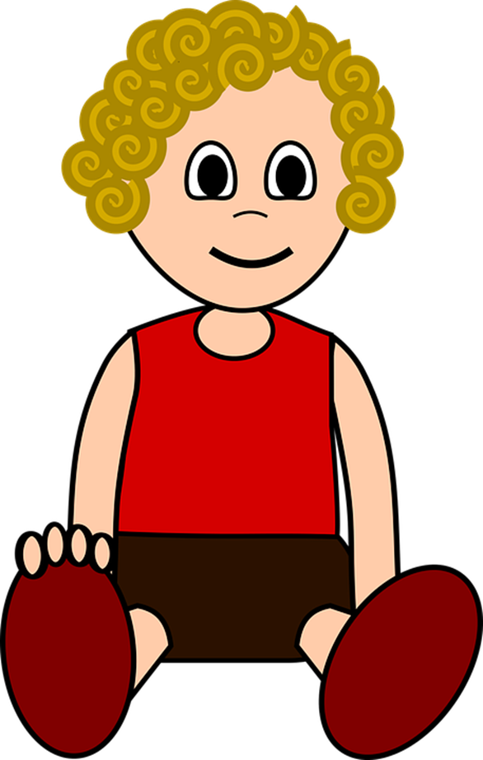


وظائف الجلد
مجسات اللمس
يساعد على الحفاظ على درجة حرارة ثابتة في الجسم
حماية ومنع دخول عوامل ضارة الى الجسم

Slide 5
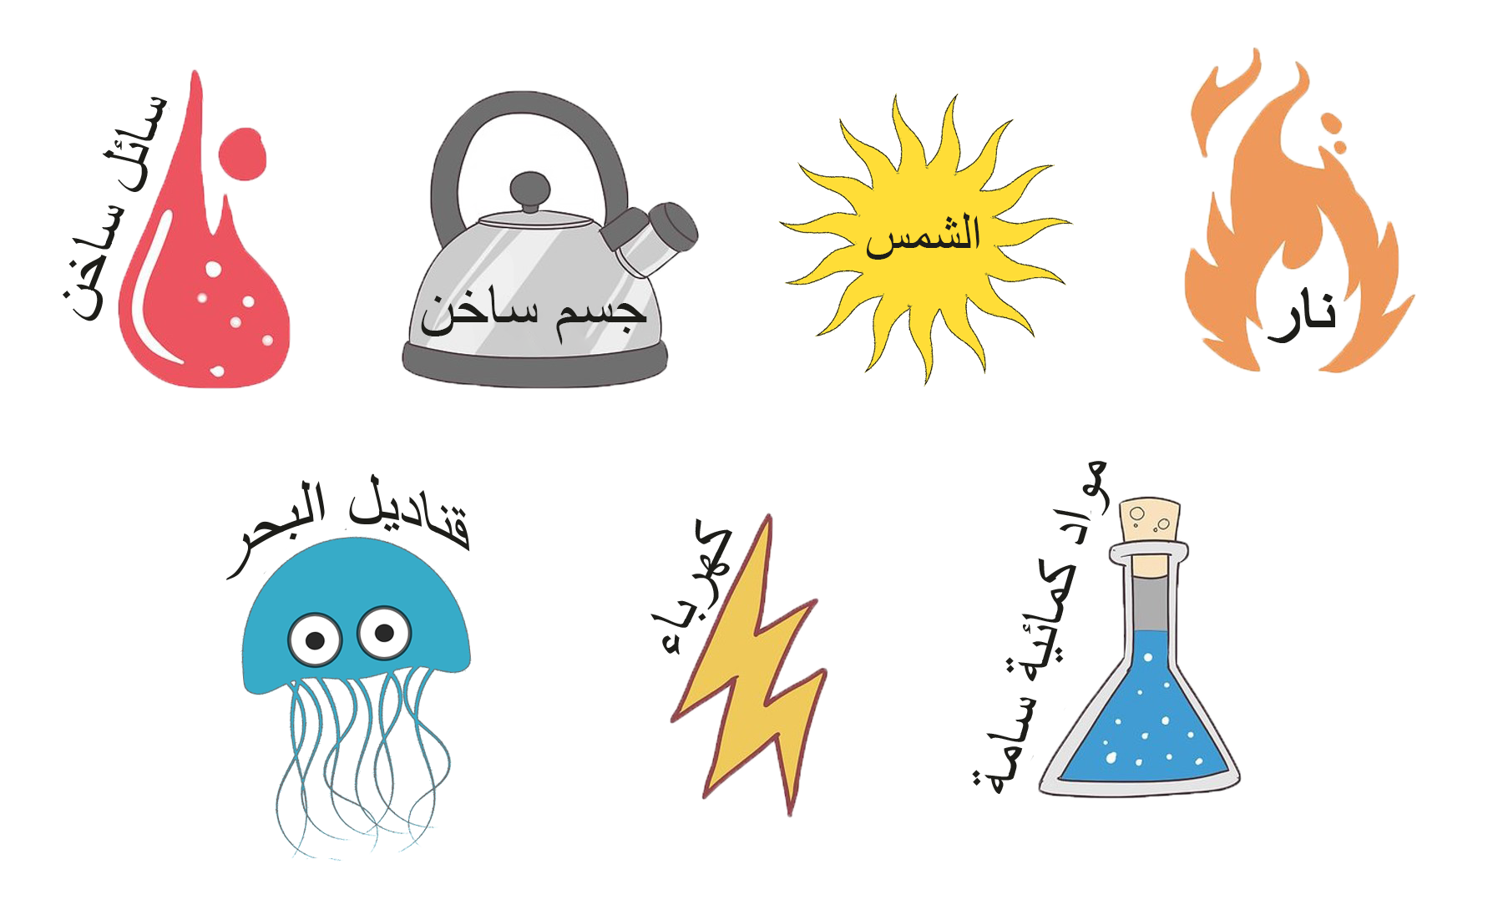
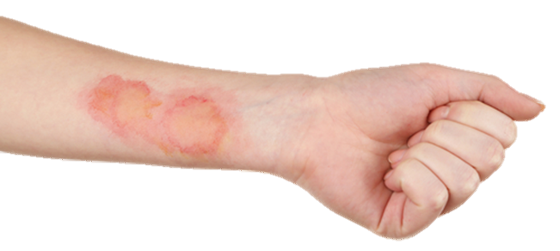
ما هي الحروق?
أسباب إصابات أنسجة الجلد هي :

Slide 6
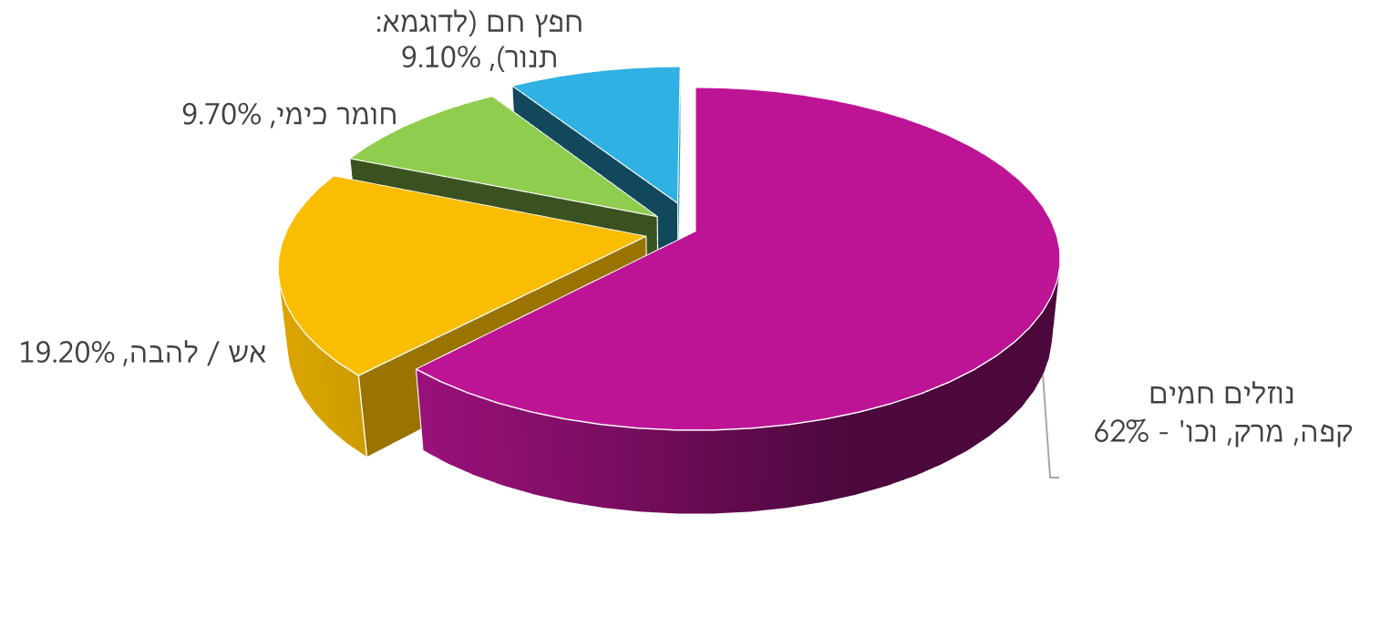


بعض المعطيات
اين تحدث معظم حوادث الحروق؟
ما هو عمر غالبية الأطفال الذين تعرضوا لحادث حروق؟
ما هو العامل الأكثر انتشار في حدوث الحروق؟
في المنزل
0-4
سائل ساخن
عجل مساعدة

Slide 7

هيا نقوم بمنع حادث الحرق القادم

Slide 8
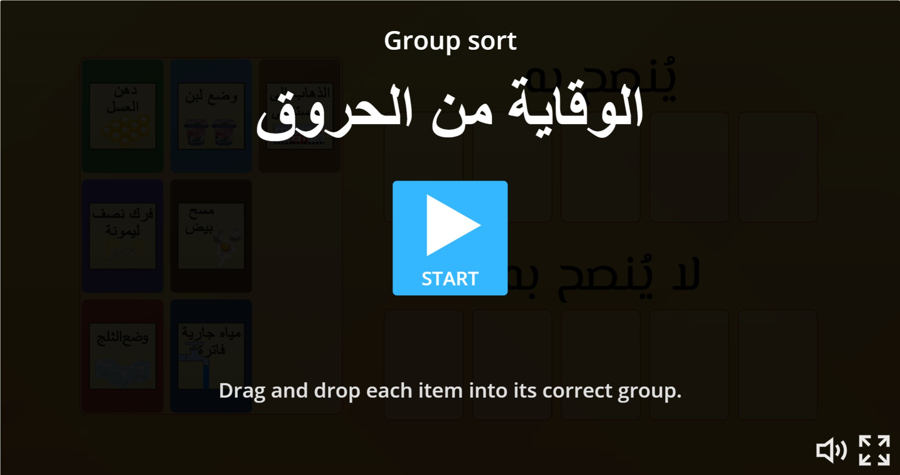
انحرقنا ؟ ماذا نفعل؟

Slide 9
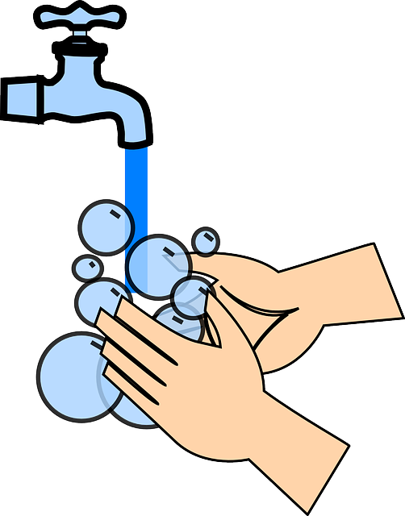
ماذا علينا ان نفعل
مجف
فاترة
جارية
مياه

Slide 10

والان هيّا نفحص ماذا تعلمنا ...

